Slide 1




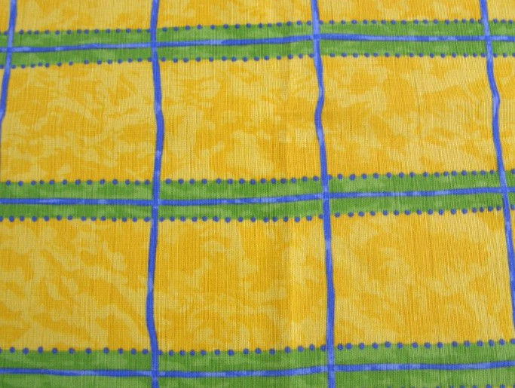



Hlavní partneři pro rok 2015
Fotbalový zpravodaj
SK Štětí
Sezóna 2014/2015
Ústecký přebor Jaro 2015
Další partneři pro rok 2015
Restaurace Klub ve Štětí
FORNAXA –TĚSNĚNÍ, spol. s r.o.
Dům dětí a mládeže Štětí
VOLEMAN - autobusová přeprava
Patok s.r.o.
Ahlfit s.r.o.
STROJCONSULT s.r.o.
Izolace Beran s.r.o.
POKORNÝ, spol. s r.o.
STAVEBNÍ STROJE A DOPRAVA s.r.o.
JT-Service s.r.o.
VAM ANLAGETECHNIK s.r.o.
Průmstav Štětí a.s.
Montiz
BESTONSTAV s.r.o.
DEKRA Industrial s.r.o.
AXIS a.s.
INDUSTRIAL CZ, spol. s r.o.
Unistroj s.r.o.
Václav Poustka
Tyma CZ, s.r.o.
Technicom, s.r.o.
Fortuna
Brož Vápeník
Ruml s.r.o.
10.5.2015
neděle
25.Kolo (24. hrací) 17:00
1:0
12.
Tělovýchovná jednota
Sokol
Horní Jiřetín
www.stetimondifotbal.cz

Slide 2



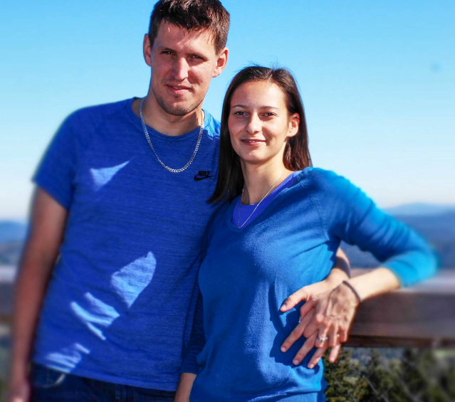









V Í T Á M E
Ve čtvrtek 7. května vstoupil do svazku manželského, hráč mužstva dospělých
Jiří Ransdorf
Ať láska je vaším věrným společníkem na společné cestě životem.
Při příležitosti dnešního utkání Ústeckého přeboru funkcionáře, hráče a příznivce
SK Štětí
a
TJ Sokol Horní Jiřetín
Hlavního rozhodčího
Tomáše Grimma z Rokycan
  Asistenty hlavního rozhodčího
  Jakuba Zavadila z Žatce
  Zdeňka Roháče z Žižic
  Delegáta FAČR
Miroslava Habala z České Kamenice

Slide 3
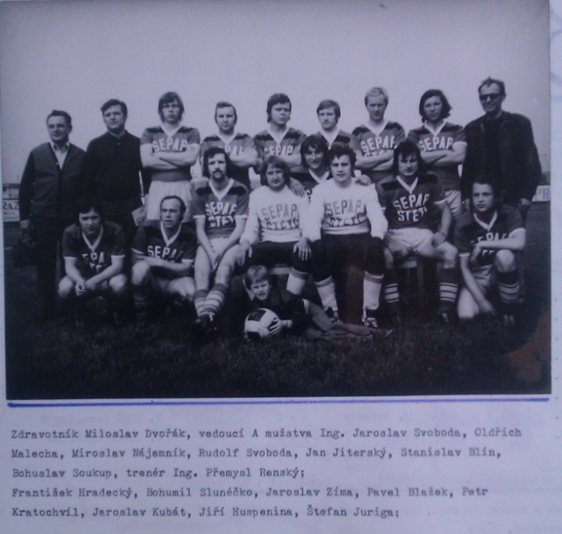
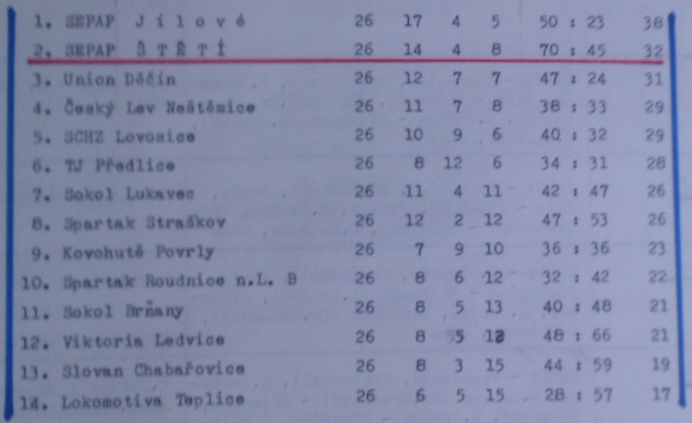

Tradiční okénko do minulosti. Tentokrát mužstvo dospělých z roku 1974-75
Vážení sportovní přátelé
za posledních 14 dnů se toho v našem klubu odehrálo hodně. Hlavně tento týden , který končí zápasem A mužstva dospělých netradičně v neděli, byl plný zajímavých fotbalových akcí. Začalo to už v úterý dohrávkou dorostenců v Chlumci a pak už každý další den byl na programu nějaký ten zápas. V pátek to byl dokonce oblíbený turnaj O pohár GŘ Mondi. Nás oddíl není sice pořadatelem, ale hřiště pronajalo. Mnozí funkcionáři a to hlavně správce stadionu se na této akci také podílí.
Vraťme se však ještě k minulému víkendu, kdy naše mužstvo hrálo v Modlanech veledůležitý zápas. Prožili jsme zde nejsmutnější okamžiky dosavadního průběhu jara. Ještě 12 minut před koncem jsme vedli 2:1, ale radost po závěrečném hvizdu rozhodčího vypukla na straně domácích. Konec jsme nezvládli a po 2 inkasovaných brankách v samotném závěru zůstaly všechny 3 body v Modlanech, které se tak v tabulce dostaly 1 bod před nás. Využily toho také Louny a bodů mají také o jeden více než náš tým. Velká škoda, protože herně jsme byli soupeři z 2 tisícového městečka(vesničky) nedaleko Teplic, více než vyrovnaným protivníkem. Bohužel fotbal už je někdy takový. Je třeba se poučit a k dalšímu zápasu přistoupit co nejzodpovědněji. Situace na čele se nám sice zkomplikovala, ale ztraceno v boji o příčky nejvyšší ještě nic není. Změnit se to může už po tomto kole, ale základní podmínkou je naše dnešní vítězství. Čeká nás však těžký soupeř, se kterým jsme na podzim na jeho hřišti svedli těžký a vyhecovaný zápas se šťastným koncem.
Všem divákům přejeme hezký sportovní zážitek, hodně gólů a to hlavně v síti našeho soupeře.Fanděte slušně a na rozhodčího nepokřikujte.
Sportu zdar
Fotbalu zvlášť

Slide 4

Poslední 2 kola ve výsledcích
Postavení starší přípravky v Ústeckém přeboru . Ne všechny zápasy jsou odehrány.
25.4.2015 | SK Štětí | SK Hrobce | 2:1
2.5.2015 | Baník Modlany | SK Štětí A | 3:2
Starší přípravka r.2004
1. | FK Junior Teplice | 15 | 14 | 0 | 1 | 357:90 | 42
2. | FK Litvínov | 13 | 13 | 0 | 0 | 212:52 | 39
3. | FAJM Most | 14 | 11 | 0 | 3 | 325:130 | 33
4. | FK Litoměřice | 15 | 10 | 0 | 5 | 209:138 | 30
5. | FK Louny/Jazzmani Žatec | 15 | 9 | 0 | 6 | 235:189 | 27
6. | SK Štětí/ Roudnice n.L. | 13 | 5 | 0 | 8 | 171:177 | 15
7. | FK Ústí n.L. | 14 | 5 | 0 | 9 | 179:223 | 15
8. | FA Petra Voříška | 14 | 4 | 0 | 10 | 184:280 | 12
9. | FC/AFK Chomutov | 13 | 3 | 0 | 10 | 142:246 | 9
10. | FK Kadaň/Ervěnice | 14 | 3 | 0 | 11 | 113:294 | 9
11. | Mostecký fotbalový klub | 14 | 0 | 0 | 14 | 78:386 | 0
Starší přípravka r.2005
1. | FA Petra Voříška | 13 | 13 | 0 | 0 | 354:127 | 39
2. | FK Louny/Jazzmani Žatec | 15 | 11 | 1 | 3 | 281:173 | 34
3. | FK Junior Teplice | 14 | 9 | 1 | 4 | 245:193 | 28
4. | FK Ústí n.L. | 14 | 9 | 0 | 5 | 286:228 | 27
5. | SK Štětí/ Roudnice n.L. | 13 | 7 | 0 | 6 | 204:188 | 21
6. | FAJM Most | 13 | 6 | 0 | 7 | 214:239 | 18
7. | FK Kadaň/Ervěnice | 14 | 5 | 0 | 9 | 202:239 | 15
8. | FC/AFK Chomutov | 13 | 5 | 0 | 8 | 203:261 | 15
9. | FK Litoměřice | 14 | 3 | 1 | 10 | 154:245 | 10
10. | FK Litvínov | 13 | 3 | 0 | 10 | 140:234 | 9
11. | Mostecký fotbalový klub | 14 | 2 | 1 | 11 | 167:323 | 7
Mužstvo dospělých doma oslabené Hrobce ještě porazilo, ale v Modlanech přišlo v závěru o všechny body.
26.4.2015 | TJ Mojžíř | SK Štětí | 0:4
2.5.2015 | SK Štětí | TJ Svádov-Olšinky | 2:1
5.5.2015 | TJ Chlumec | SK Štětí | 3:4
Dorostenci měli hodně napilno. Zvlášť poslední 2 zápasy byly navíc velmi důležité a máme velkou radost, že oba vyhráli.
25.4.2015 | FK Slavoj Žatec | FK Štětí | 13:0
28.4.2015 | SK Štětí | SK Sokol Brozany | 0:4
3.5.2015 | SK Štětí | VČSA Ervěnice | 0:10
U starších žáků nic nového pod sluncem. V krajském přeboru i poháru se stále trápí a jejich porážky vypadají dost hrozivě.
25.4.2015 | FK Slavoj Žatec | FK Štětí | 8:0
3.5.2015 | SK Štětí | VČSA Ervěnice | x:X
Se špatnou formou se potkávají i mladší žáci A. V posledním zápase Ústeckého přeboru prohráli i s mužstvem, které je za nimi.
26.4.2015 | SK Štětí B | Sokol Terezín | 3:1
2.5.2015 | TJ Pokratice | SK Štětí B | 15:0
Mladší žáci B si na po 3 jarních zápasech hodně libovali , ale potom čtvrtém v Pokraticích se rychle vrátili na zem

Slide 5

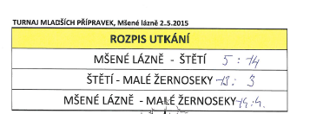
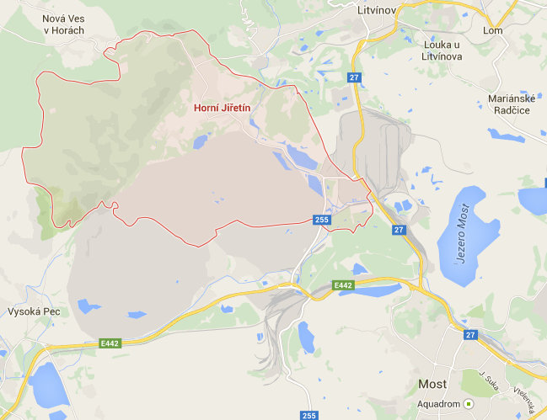
Ve druhém turnaji už mladší přípravaka B jasně vyhrála
Tělovýchovná jednota Sokol Horní Jiřetín
Sestava: Dvorný, Dragan Kosorič, David Kosorič, Bílek, Motejl, Bradáč, Havlíček, Možný
Branky: David Kosorič 20, Bradáč 4,
Dvorný 2, Motejl 1
17. | 14.3.2015 | Proboštov - Horní Jiřetín | 0:1
18. | 21.3.2015 | Horní Jiřetín - Neštěmice | 0:1
19. | 29.3.2015 | Louny - Horní Jiřetín | 2:1
21. | 11.4.2015 | Vilémov - Horní Jiřetín | 6:0
22. | 18.4.2015 | Horní Jiřetín - Rumburk | 3:0
23. | 26.4.2015 | Junior Děčín - Horní Jiřetín | 1:0
24. | 2.5.2015 | Horní Jiřetín - Blšany | 3:2 NPK
Liga mladší přípravky – Malé Žernoseky 25.4.2015 .
Skupina o 17. až 19.místo
Štětí B – Malé Žernoseky 7:7
Štětí B – Mšené Lázně 3:11
M. Žernoseky - M. Lázně 4:11
Sestava: M.Dvorný, P.Bradáč, V.Možný, P.Hůrka, K.Motejl, D.Bílek
Horní Jiřetín na podzim dlouho bojoval o příčky úplně ty nejvyšší. V závěru však několikrát škobrtl a v tabulce se propadl do středu. Jaro zahájil skvěle, když vyhrál v Proboštově. Pak však 3x prohrál a zvítězil až doma 18.4.2014 nad posledním Rumburkem. V posledním kole doma zvítězil na penalty nad zachraňujícími se Blšany.

Slide 6
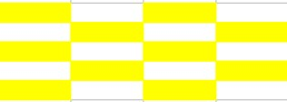




Na podzim padaly branky v Horním Jiřetíně až ve 2.poločase, kdy jsme vedli už 2:0, ale domácí snížili a o vyrovnání bojovali až do úplného konce.
Mladší přípravka A ve 2. jarním mistrovském turnaji v Dobříni
26.4.2015 zvítězila
Sokol Horní Jiřetín – SK Štětí
1:2(0:0) 11.10.2014 10. kolo 8. hrací
Branky: Kucler 1, Belák 1
Sestava: Michovský-Poráč, Šimral, Ransdorf, Mencl-
Kucler(89.Tichý), Malák(87.Blažek), Slanička, Stejskal-
Rejman, Belák(92.Matoušek)
Připraveni: Šmidrkal, Doležal, Németh
Trenér: V.Vinš Vedoucí: J.Havner Masér: K.Zavřel
Rozhodčí: Grimm-Zavadil, Cvachoušek Delegát: Mráz Miroslav
Pořadí:
1. SK Štětí 43:2 7 bodů
2. Chemička Dobříň
3. Dynamo Podlusky
4. Slavoj Úštěk
Zápasy:
SK Štětí -Dynamo Podlusky 15:0
góly:- Daniel Hromy 5, Lukáš Malina 3, David Kosorič 4, Patrik Martinák 3, Lukáš Dvořák 1, Lukáš Širochman 1, Dan Malina 1,
SK Štětí - Slavoj Úštěk 17:1
góly:David Kosorič 6, Lukáš Malina 2, Daniel Hromy 4 , Dan Malina 3, Lukáš Širochman 1 , Lukáš Dvořák 1 ,
SK Štětí - Chemička Dobřín 11:11
góly: Daniel Hromy 5, David Kosorič 3, Dan Malina 2, Lukáš Malina 1,
Ústecký přebor | 14.11.2009 | Horní Jiřetín | SK Štětí | 2:2
Ústecký přebor | 19.6.2010 | SK Štětí | Horní Jiřetín | 5:1
Ústecký přebor | 4.9.2010 | Horní Jiřetín | SK Štětí | 5:1
Ústecký přebor | 9.4.2011 | SK Štětí | Horní Jiřetín | 3:1
Ústecký přebor | 22.10.2011 | SK Štětí | Horní Jiřetín | 1:0
Ústecký přebor | 19.5.2012 | Horní Jiřetín | SK Štětí | 3:3
Ústecký přebor | 24.11.2012 | Horní Jiřetín | SK Štětí | 2:1
Ústecký přebor | 26.5.2013 | SK Štětí | Horní Jiřetín | 0:1
Ústecký přebor | 11.10.2015 | Horní Jiřetín | SK Štětí | 1:2
9 zápasů s Horním Jiřetínem. Z toho 4 vítězné, 2 remízy 3 porážky. Skóre 18:17.
Vyrovnaná bilance

Slide 7


Starší přípravka r.2004 25.4.2015 první zápas vyhrála
a druhý prohrála . Celkově společně s Roudnicí n.L. v jednom týmu však jasně svého soupeře v Ústeckém přeboru přestřílela.
SK Roudnice n.L./SK Štětí
Mostecký Fotbalový klub
21:5
Štětí - Mostecký fotbalový klub
1.Zápas 2:1
2.Zápas 3:4
Smutný závěr důležitého utkání. Soupeř trestal každou naší chybu a nakonec získal všechny body
Baník Modlany - SK Štětí
3:2(1:2) 2.5.2015 23.hrací kolo
Domácí do zápasu vstoupili hodně aktivně a zkoušeli rychle dostat jeho vývoj na vlastní stranu. Už ve 2. minutě jedna z bývalých ligových akvizic nedalekých Teplic Doležal, vyzkoušel pozornost Michovského v brance Štětí, který musel míč vyrazit na roh. Hosté se ve hře dopředu osmělovali pomalu, ale průnik Stejskala přes celé hřiště, který zakončil chvilkou přemýšlení, zda vystřelit pravou nohou, skončil i s pomocí lehké teče brankáře Hanuse, na tyči. Uběhla minuta a po volném přímém kopu se míč opět odrážel od jedné z modlanských tyčí, tentokrát té vrchní. Nedáš, dostaneš, je staré fotbalové pořekadlo, které stále platí. Modlany okamžitě zaútočily, obrana nechala příliš mnoho prostoru jednomu ze střelců. Michovský míč vyrazil jen před sebe a dobíhající Kupka otevřel skóre zápasu na 1:0 pro domácí. Ještě než se stačili domácí fanoušci doradovat , tak tu bylo vyrovnání. Stejskal zahlédl do vápna nabíhajícího Slaničku, kterému adresoval přihrávku, a jeho nechytatelné trefení míče na 1:1 bylo jedinečné. Domácí zvýšili obrátky a během 4 minut v polovině poločasu si vypracovali 2 šance. Pohotový pokus Tomáše Vavrince přizvedl Michovský na roh a ani při dalším neměly Modlany přesnou mušku. Ve 36. minutě se přihrávka zleva dostala až ke Stejskalovi, ale tomu se dobře do rány postavil brankář. O 2 minuty později už tak úspěšný nebyl. Štětí zafungovala spolupráce Beláka se Stejskalem, který 7 minut před přestávkou trefil přesně a hosté vedli 2:1. Domácí druhou branku ve své síti těžce nesli, reklamovali postavení mimo hru a to, co si museli vyslechnout rozhodčí na vlastní adresu, publikovat nebudeme. On to vlastně ani rozhodčí neslyšel, protože minimálně 2 hájení hráči Modlan by museli opustit hrací plochu. Nesoustředěná domácí obrana mohla ještě do přestávky inkasovat potřetí a to když míč z volného přímého kopu zahrávaného Stejskalem brankář vyrazil na Šmidrkala, ale ten v těžkém postavení neskóroval. Druhý poločas sice začal ve znamení 2 trestných kopů domácích, ale bylo to Štětí, které si vypracovalo gólové příležitosti. Nejprve z nulového úhlu trefil tyč Stejskal a ve 48. minutě zase Belák mířil mimo branku. V 54. minutě báječně prostrčil míč na Slaničku Tichý, ale slabounké zakončení stačil obránce domácích odkopnout do bezpečí. V 57. minutě nedůraz ve výškovém souboji využil hráč domácích, který postupoval sám na

Slide 8
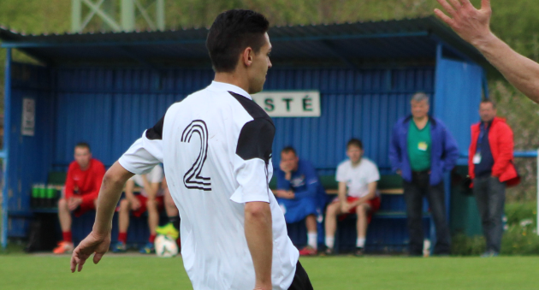
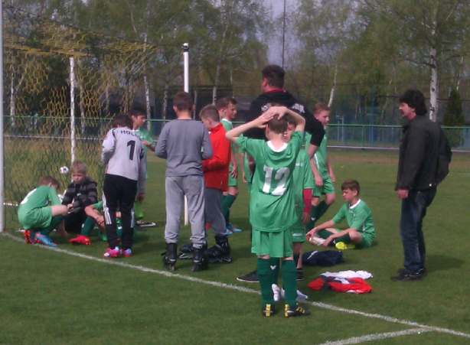
Pokračování zápasu Modlany – Štětí 2.5.2015
13. kolo okresního přeboru mladších žáků
Peruc - Zahořany | 1:11(0:5)
Budyně - Libochovice | 2:3(2:1)
Pokratice-Štětí | 0:15(0:9)
Terezín - Žitenice/Lovosice | 27:1(15:0)
Malé Žernoseky - Litoměřice "B" | 1:2(0:1)
Michovského, který střelu vyrazil, a dorážka skončila za brankou. Po hodině hry velmi hezky z těžké pozice vystřel hráč Modlan, ale Michovský podržel míč v náručí. Blízko zvýšení náskoku byl Tichý, ale jeho dobře mířenou střelu k tyči gólman, který byl v tomto utkání velmi důležitou postavou v dresu domácích, vyrazil na roh. Obrovskou šanci ke skórování měl Tůma, který si zaběhl na volný přímý kop k zadní tyči, ale branku hlavou těsně minul. 19. minut před koncem zahrál ve vlastní šestnáctce rukou Tesařík, ale penalta se nepískala. Hezky po centru Stejskala hlavičkoval Slanička, ale i tentokrát domácí podržel brankář. Hosté už stále častěji koukali na časomíru, ale v době, kdy na ní svítila 78. minuta, ve vlastním pokutovém území fauloval Tůma a rozhodčí neváhal nařídit penaltu. K ní se postavil Doležal a srovnal na 2:2. Hosté, kteří chtěli domů odvést všechny 3 body, zvýšili úsilí ve hře dopředu a střela Kuclera byla hodně nadějná. Smutný osud hostů se však naplnil 2 minuty před koncem. Rychlý útok hostů, necitlivé vyběhnutí brankáře a rázem bylo skóre zápasu po zakončení Karlíkem 3:2 pro Modlany a výsledek platil i po závěrečném hvizdu rozhodčího.
Branky: Slanička 1, Stejskal 1
Sestava: Michovský-Tůma, Šmidrkal, Šimral, Ransdorf-Kucler(79. Poráč), Malák,
Slanička, Stejskal-Belák, Tichý
Připraveni: Koráň, P.Vaněk, Matuszewski, Kloub, Kotrba, Gabriel
Trenér: J.Vinš Vedoucí: J.Havner Masér: K.Zavřel
Rozhodčí: Trégr- Mareš, Bouma
Okresní přebor mladších žáků 13. kole
1. | FK Litoměřice B | 13 | 12 | 1 | 0 | 0 | 102:9 | 38
2. | Sokol Malé Žernoseky | 13 | 11 | 0 | 0 | 2 | 137:14 | 33
3. | FK Libochovice | 13 | 8 | 1 | 0 | 4 | 70:27 | 26
4. | Sokol Terezín | 13 | 8 | 0 | 1 | 4 | 128:45 | 25
5. | TJ Sokol Pokratice | 13 | 8 | 0 | 0 | 5 | 86:27 | 24
6. | SK Štětí B | 13 | 5 | 0 | 1 | 7 | 38:56 | 16
7. | Žitenice/Lovosice | 13 | 5 | 0 | 0 | 8 | 54:77 | 15
8. | TJ Viktorie Budyně | 13 | 3 | 0 | 0 | 10 | 32:88 | 9
9. | Sokol Zahořany | 13 | 3 | 0 | 0 | 10 | 31:98 | 9
10. | Fotbalový klub Peruc | 13 | 0 | 0 | 0 | 13 | 2:239 | 0
Štětí B– Terezín 26.4.2015

Slide 9



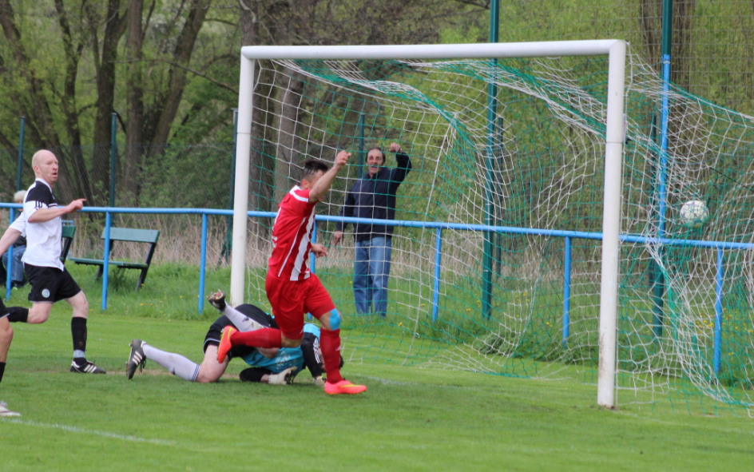
Mladší žáci B si úspěšný vstup do jara pokazili vysokou porážkou se sousedem v tabulce
Co jsme se dozvěděli po zápase v Modlanech
Pavel Karlík – střelec vítězného gólu Modlan
Namlsala mě branka, kterou jsem dal v minulém kole v Blšanech. Tak krásně jsem to dneska sice netrefil, ale také to nebylo špatný. domácím celkem jsme sehráli zcela vyrovnanou partii, ve které
Sokol Pokratice -SK Štětí B
15:0(9:0) 26.4.2015 14.kolo
Milan Plíšek – sekretář SK Štětí
s domácími jsme sehráli zcela vyrovnanou partii, ve které jsme si minimálně bod zasloužili. Šancí jsme měli i více, ale rozhodlo jejich neproměňování. Nezvládli jsme však závěr utkání a 2x chybovali.Oproti úvodním zápasům jara, kdy jsme se chlubili neprůstřelnou obranou, však začínáme dostávat branky a tentokrát to byly dokonce 3. Ztracených bodů je velká škoda, ale nejsou ještě rozhodující. Teď hrajeme doma v neděli a pokud se nám podaří nad Horním Jiřetínem zvítězit, tak stále zůstáváme v boji o to nejvyšší umístění.
SK Štětí B– TJ Sokol Terezín
3:1(1:1) 26.4.2015 13.kolo
Před třetím jarním zápasem B mužstva mladších žáků v okresním přeboru trochu sprchlo, ale to nevadilo ani početné divácké kulise především z řad rodičů jak těch štětských, tak i terezínských. V zajímavém a dramatickém utkání si hráči i diváci přišli na své. Vedení 1:0 se ujali hosté zásluhou Jaroslava Suroviaka, který byl základním pilířem terezínské ofenzívy, a bylo jasné, že uhlídat právě tento talent je poloviční cesta k úspěchu. Domácí, kteří v úvodu mockrát na branku soupeře nevystřelili, se postupně osmělovali a stále častěji se objevovali na dostřel brankáře. Brzy bylo po pěkné střele Adama Špačka srovnáno na 1:1. V zápase to také hodně jiskřilo, jak na place, tak i na hráčských lavicích. Velkou pochvalu zaslouží Štěpán Plicka, který i s pomocí svých spoluhráčů až na jednu střelu do břevna, zcela eliminoval snahu již zmiňovaného střelce Terezína. Ten postupně ztrácel chuť do hry a dramatické momenty vznikaly hlavně před brankou hostujícího celku. Těch vyložených šancí si Štětí vypracovali velké množství, ale chyběl větší klid v zakončení, a jak říkal trenér Miroslav Daniluk po zápase „ Budeme nacvičovat samostatné nájezdy na brankáře, protože to nám nejde“. 2x to však k velké radosti tribun vyšlo a zasloužené 3 body zůstaly doma. Za předvedený výkon zaslouží kolektiv mladších žáků B pochvalu.
Branky: Malecha 2 , A.Špaček 1
Sestava: Holub-Jakub Novák, Ladislav Novák, Jakub Pilař, Malecha,
Slapnička, Daniluk, Špaček, Kopecký, Bartko, Š.Plicka, Kuča
Trenér: M.Daniluk Vedoucí: T.Gernat
Rozhodčí: Vlašič st.
Baník Modlany – SK Štětí 3.5.2015 branka na 2:1 pro Štětí

Slide 10
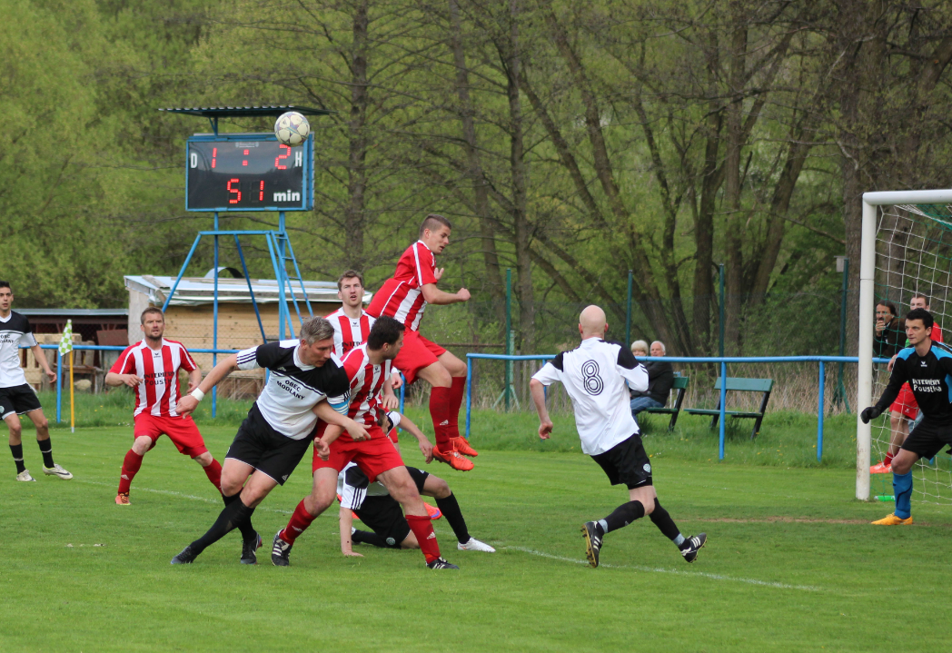

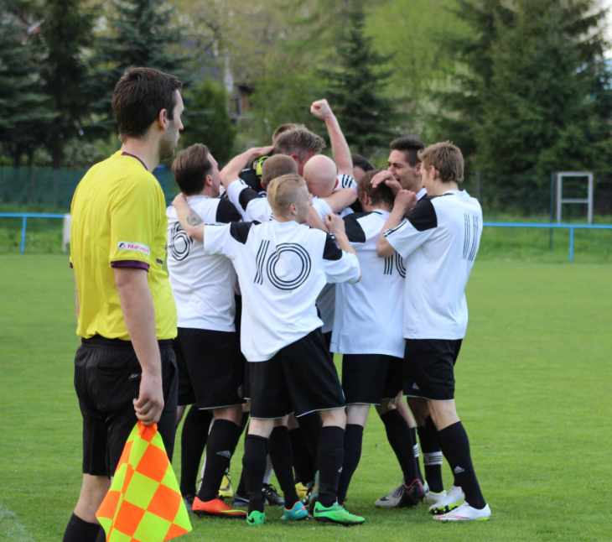

Pouť starších žáků pohárem rychle skončila, i když výkon oproti těm předchozím nebyl špatný
SK Štětí - SK Sokol Brozany
0:4(0:2) 28.84.2015
2.kolo Pohár hejtmana Ústeckého kraje
Ve středu pole jsme se soupeřem sváděli v celku vyrovnanou partii. V čem byl rozdíl bylo to, že chyběla finální přihrávka, a když už se zdálo, že by z toho něco mohlo být, tak se míč sotva doplazil k brance. hosté využívali naopak každé naší chybné rozehrávky a hlavně Grégr svými výpady bortil naši obranu. Naštěstí jsme zde měli věkem mladšího žáka Tomáše Dopatera, který několikrát zachraňoval na poslední chvíli. První gól jsme inkasovali, jak už je zvykem, v samotném úvodu utkání, pak se čekalo na další branku v naší síti až do konce poločasu, kdy si zase černou minutku vybral brankář. Druhý poločas byl podobný tomu prvního. Obrat v zápase se nechystal a byli to naopak hosté, kteří vstřelili další 2 branky.
Sestava: Pabiška-Březina, Neméth, Müller, Kacálek,
Kopecký, Dopater, Možný, Vejražka, jakub Pilař,
Cap Ngoc Bao, Deák
Trenér: Z.Németh, R.Hrdlkička
Rozhodčí: Kloub-Andrle, Propšek
Baník Modlany – SK Štětí 3.5.2015

Slide 11
Ústecký přebor starších žáků podzim 2014 po 24.kolech
1. | Mostecký klub | 22 | 22 | 0 | 0 | 0 | 133:13 | 66
2. | FK Litvínov | 22 | 21 | 0 | 0 | 1 | 182:12 | 63
3. | FK Louny | 22 | 15 | 1 | 0 | 6 | 85:21 | 47
4. | FK Litoměřice | 22 | 13 | 2 | 1 | 6 | 78:36 | 44
5. | FK | 22 | 13 | 2 | 1 | 6 | 66:35 | 44
6. | FK Děčín | 22 | 12 | 1 | 0 | 9 | 70:50 | 38
7. | FK Litvínov B | 22 | 12 | 0 | 2 | 8 | 64:49 | 38
8. | FK j Žatec | 22 | 8 | 3 | 1 | 10 | 75:97 | 31
9. | FK Bílina | 22 | 9 | 0 | 3 | 10 | 62:70 | 30
10. | FC Chomutov | 22 | 9 | 0 | 1 | 12 | 48:65 | 28
11. | SK Roudnice | 22 | 8 | 1 | 1 | 12 | 63:46 | 27
12. | SKl Brozany | 22 | 7 | 2 | 1 | 12 | 47:66 | 26
13. | TJ Krupka | 22 | 6 | 1 | 1 | 14 | 51:74 | 21
14. | Ervěnice | 22 | 4 | 1 | 1 | 16 | 44:127 | 15
15. | FK Kadaň . | 22 | 3 | 0 | 1 | 18 | 26:105 | 10
Ústecký přebor mladších žáků podzim 2014 po 24 kolech
1. | FK Litvínov | 22 | 20 | 0 | 0 | 2 | 131:38 | 60
2. | FK Louny | 22 | 16 | 2 | 1 | 3 | 123:32 | 53
3. | SK Roudnice | 22 | 17 | 0 | 0 | 5 | 98:45 | 51
4. | FK Neštěmice | 22 | 15 | 1 | 3 | 3 | 98:49 | 50
5. | FK Litoměřice | 22 | 14 | 2 | 1 | 5 | 92:48 | 47
6. | SK Sokol Brozany | 22 | 14 | 1 | 0 | 7 | 102:47 | 44
7. | FK Bílina | 22 | 12 | 1 | 3 | 6 | 69.41 | 41
8. | FK Slavoj Žatec | 22 | 13 | 0 | 2 | 7 | 76:54 | 41
9. | Mostecký klub . | 22 | 11 | 3 | 0 | 8 | 80:43 | 39
10. | FK Junior Děčín | 22 | 8 | 1 | 0 | 13 | 76:123 | 26
11. | FK Litvínov B | 22 | 5 | 1 | 1 | 15 | 55:88 | 18
12. | FK Tatran Kadaň | 22 | 5 | 0 | 0 | 17 | 43:118 | 15
13. | FC Chomutov | 22 | 4 | 0 | 2 | 16 | 46:125 | 14
14. | VČSA Ervěnice | 22 | 3 | 1 | 2 | 16 | 42:95 | 13
15. | SK Štětí | 22 | 3 | 1 | 1 | 17 | 30:142 | 12
16. | TJ Krupka | 22 | 0 | 2 | 0 | 20 | 22:95 | 4
25. kolo 09.05.-10.5.2015
Rumburk | Spořice | 09.05. 10:15 | SO
Blšany | Bílina | 09.05. 10:30 | SO
Modlany | Hrobce | 09.05. 17:00 | SO
Vilémov | T.Kadaň | 09.05. 17:00 | SO
Jun.Děčín | Litvínov | 10.05. 17:00 | NE
Štětí | H. Jiřetín | 10.05. 17:00 | NE
Modrá | Proboštov | 10.05. 17:00 | NE
Louny | Neštěmice | 10.05. 17:00 | NE
26. kolo 16.05.-17.5.2015
Hrobce | Louny | 16.05. 10:15 | SO
T.Kadaň | Rumburk | 16.05. 10:15 | SO
Proboštov | Vilémov | 16.05. 11:00 | SO
Spořice | Jun.Děčín | 16.05. 17:00 | SO
Bílina | Štětí | 16.05. 15:00 | SO
Litvínov | Blšany | 16.05. 17:00 | SO
H. Jiřetín | Modlany | 16.05. 17:00 | SO
Neštěmice | Modrá | 17.05. 15:00 | NE
Až na Litvínov mají mužstva na prvních 4 místech tabulky v tomto kole výhodu domácího prostředí. Žádné z nich to ale nebude mít lehké. Neštěmice v Lounech mohou překvapit. Lehčí úlohu mají Modlany s Hrobcemi, ale i když ? Naše mužstvo jede za týden do Bíliny, kde se body snadno nezískávají. Za týden se také utkají v zápase poslední naděje poslední 2 mužstva tabulky Kadaň a Rumburk
Výsledky 24. kola krajského přeboru žáků
 |  | Starší | Mladší
Brozany | Žatec | 6:4 PK | 8:2
Štětí | Ervěnice | 0:10 | 1:7
T.Kadaň | FC Chomutov | 2:4 | 4:1
Litvínov | Jun.Děčín | 7:0 | 9:0
Litoměřice | Krupka | 2:1 | 2:0
Bílina | Litvínov B | 0:2 | 3:4 PK
Louny | SK Roudnice | 2:3 | 1:4
Neštěmice | Mostecký FK | 0:3 | 0:1 PK

Slide 12



Ve 24. kolo 4x rozhodovali o bonusovém bodě penalty. Z mužstev na čele tabulky nebodovalo pouze Štětí
Mladší žáci v posledních 3 zápasech nebodovali a ze 7 jarních utkání zvítězili pouze jednou a to proti poslední Kadani
Hrobce - Neštěmice 0:1(0:0) po PK
Domácí, stejně jako ve Štětí nastoupili pouze v 10, ale i tak si vypracovali šance , které nevyužili. Navíc 5 minut před koncem chytil Kysela penaltu. Branka nepadla a tak si za vítězství po penaltách bod navíc připsaly Neštěmice.
Kadaň – Modrá 1:5 (1:1)
důležitý zápas v boji o záchranu. V minulých kolech už se zdálo, že se Kadaň nadechuje , ale ve druhém poločase tohoto zápasu dostala tvrdou lekci a je na předposledním místě tabulky.
Proboštov – Louny 0:1(0:0) po PK
obrany pracovaly spolehlivě a těch pár šancí, co si každé mužstvo vypracovalo, využity nebyly. Lepší v pokutových kopech byl nakonec aspirant na postup.
Bílina – Jun.Děčín 1:2(1:1) po PK
po dlouhém trestu navrátivší se Folprecht zajistil v prvním poločase hostům vedení 1:0. Po změně stran hrál Děčín bez vyloučeného Timofeje a domácí vyrovnali. Penalty lépe zvládli hosté.
Spořice - Vilémov 0:2(0:1)
hosté se nenápadně přibližují k čelu tabulky. První branku vstřelil v závěru první půle Kaňkovský a druhou přidal po hodině hry, „ hádejte kdo?“ správně. Demke.
Litvínov – Rumburk 3:0(0:0)
První branku vstřelili domácí až v 65. minutě a druhou v 72. z penalty. Hosté sehráli s vedoucím celkem tabulky vyrovnanou a partii a po zápase litovali chyb, kterými domácím nabídli branky.
Horní Jiřetín - Blšany 3:2 (2:2) po PK
hosté 2x vedli, ale nakonec získali jen bod. Vedení 1:0 zajistil Zdichinec, ale před přestávkou domácí srovnali. Po změně stran byl scénář podobný. Penalty lépe kopali domácí a mají 2 body.
Modlany – Štětí 3:2(1:2)
Domácím patřil úvod prvního poločasu, ale přesto prohrávali. Hosté měli více šanci ve 2. poločase, ale nevyužili ani jednu a tak domácí v závěru 2 brankami strhli vítězství na svou stranu
SK Štětí – VČSA Ervěnice
1:7(1:3) 3.5.2015 24.kolo
Úvod nenasvědčoval, že by utkání měla být ze jasná záležitost hostů, jak napovídá výsledek. Postupně se však hosté začali prosazovat před naší brankou a individuálních schopnosti jednotlivých hráčů byly na straně Ervěnic. Naše mužstvo před brankou soupeře moc nebezpečné nebylo a dostat se na dostřel brankáře nám dělalo velké starosti. Ve druhém poločase se rozdíl v kvalitě obou soupeřů ještě prohloubila a bylo z toho jasné a zasloužené vítězství našeho soupeře. Jediným světlým okamžikem našeho týmu byla branka Štěpána Plicky z velké dálky přímo do šibenice
Branky: Š.Plicka
Sestava: Holub-Kopecký, Daniluk, Ulrych, Špaček,
Ladič, Š.Plicka, Šedivý
Trenér: P.Hoznédl, J.Špaček
FK Slavoj Žatec – SK Štětí
8:0(5:0) 25.4.2015 23. kolo
Bližší informace o průběhu zápasu jsme od trenérů nedostali, ale vysoká porážka o průběhu zápasu něco naznačuje. Další nepovedený výkon, který znamená přiblížení se k předposlednímu místu tabulky.

Slide 13

Těžko, přetěžko skládali trenéři starších žáků dohromady 11 hráčů. Nemoci se sestavou zamíchaly a tak museli pomoc mladší žáci
Tabulka po 24.kole Ústecký přebor
Ústecký přebor po 23.hracích kolech
1. | FK Litvínov | 23 | 17 | 1 | 0 | 5 | 55:23 | 53
2. | FK Louny | 23 | 15 | 1 | 1 | 6 | 50:23 | 48
3. | Baník Modlany | 23 | 15 | 1 | 1 | 6 | 67:50 | 48
4. | SK Štětí A | 23 | 15 | 1 | 0 | 7 | 72:31 | 47
5. | SK Vilémov | 23 | 14 | 1 | 0 | 8 | 59:35 | 44
6. | FK Neštěmice | 23 | 11 | 4 | 0 | 8 | 45:42 | 41
7. | FK Bílina | 23 | 11 | 0 | 3 | 9 | 48:33 | 36
8. | Sokol Horní Jiřetín | 22 | 10 | 3 | 0 | 9 | 38:35 | 36
9. | TJ Proboštov | 23 | 9 | 1 | 3 | 10 | 47:50 | 32
10. | FC Jiskra Modrá | 22 | 9 | 0 | 1 | 12 | 41:44 | 28
11. | SK Hrobce | 23 | 8 | 0 | 4 | 11 | 57:64 | 28
12. | 1. FC Spořice | 23 | 8 | 0 | 1 | 14 | 54:58 | 25
13. | FK Junior Děčín | 23 | 6 | 3 | 0 | 14 | 38:74 | 24
14. | FK Chmel Blšany | 23 | 6 | 2 | 1 | 14 | 43:80 | 23
15. | FK Tatran Kadaň o.s. | 23 | 5 | 1 | 2 | 15 | 23:55 | 19
16. | FK Rumburk | 23 | 5 | 0 | 2 | 16 | 32:72 | 17
FK Slavoj Žatec – SK Štětí
13:0(5:0) 25.4.2015 23. kolo
Bez několika hráčů základní sestavy se vydali starší žáci do města chmele a už tak složitá situace mužstva, které pravidelně vysoko prohrává, se ještě více zamotala . Naštěstí se můžeme obrátit na žáky mladší, kteří vypomohli i v tomto případě. Mezi nepřítomnými byl i brankář Pabiška, a tak musel zaskakovat Franta Deák. V úvodu utkání na něm byla znát nervozita, která postupně zmizela, a několika výbornými zákroky zabránil ještě vyššímu přídělu v naší brance. Zápas probíhal zcela podle not domácích a výkon některých našich hráčů byl podle slov trenéra Zdeňka Németha hodně mizerný. Pochvalu za bojovnost a to, že zápas pouze neodchodili, jako někteří jiní, si zaslouží Tomáš Dopater, Petr Macháček, Tomáš Németh a z mladších žáků Jakub Pilař. Trenér našeho kolektivu věří, že hráči se z nepovedeného výkonu poučí a už za týden doma proti Ervěnicím podají mnohem lepší výkon.
Sestava : Deák František, Šedivý Julius, Macháček Petr,
Kacálek Josef, Březina Jiří, Dopater Tomáš, Vejražka
Kryštov, Možný Patrik, Cap Kamil, Pilař Jakub,
Bartko Michal, Kopecký Roman, Ulrych
Milan, Špaček Adam
Trenér: Zdeněk Németh, René Hrdlička
Prohra Štětí v Modlanech znamená zvýšení náskoku Litvínova na 5 bodů. Štětí opustilo 2. příčku a spadlo na 4. Kadaň a Rumburk se každým dalším kolem dostává do stále složitější situace. O případné třetí sestupové místo je však také stále dost kandidátů.

Slide 14



Hodně sledované a diskutované utkání. Hosté nedali dohromady ani 11 hráčů, přesto bojovali a dosáhli na dobrý výsledek. Výkon našich hráčů byl zklamáním a radost byla pouze ze zisku bodů.
První květnový víkend starším žákům branky ani body v Ústeckém přeboru nepřinesl.
SK Štětí – VČSA Ervěnice
0:10(0:3) 3.5.2015 24.kolo
SK Štětí – SK Hrobce-Roudnice n.L.
2:1 (2:1) 25.4.2015 22. hrací
Přijedou, nepřijedou? To byla nejčastější otázka, která byla na hřišti ve Štětí už 5 dní před zápasem s Hrobcemi, slyšet nejvíce. Soupeř měl snahu utkání přeložit z důvodu velkého počtu zraněných, ale vyloučených. Zkoušel to, jak u nás, tak i na svazu, ale nakonec nikde neuspěl. Družina statečných se však do Štětí dostavila a hlasatel nahlásil sestavu 11 hráčů. Kdo však počítal, tak zjistil, že hosté mají na hřišti pouze hráčů 10. Domácí, hned jak se začalo, tak se přesunuli na útočnou polovinu soupeře, ale že překonat jejich bránící val, nebude nic lehkého, se Štětí přesvědčilo velmi rychle. Trestný kop Stejskala nebo průnik Kuclera po pravé straně skončily ještě dříve, než někdo stačil zakončit. Dát vedoucí branku na 1:0 se však domácím podařilo vstřelit už v 11. minutě, když nečekaný centr Stejskala mezi 2 obránce přesně zakončil bez dlouhého váhání Tichý. Dopředu se často přesouvali i obránci Štětí, ale polostřela Šmidrkala po rohu nebo střelecký pokus Ransdorfa zpoza šestnáctky vytouženou brankou neskončily. Ve 27. minutě se ve výborné střelecké parketě objevil Tichý, ale míč zasáhl tak nešťastně, že skončil až u rohového praporku. Navýšit náskok na 2:0 se Štětí podařilo po půlhodině hry, když z volného přímého kopu ze vzdálenosti 20 metrů přesně k tyči zamířil Stejskal. Za hlavu, se ve 40. minutě chytal Ransdorf společně s diváky, když se jako zakončovatel ocitl sám před brankářem Kyselou, ale branku daleko minul. O 2
Pokud jsme aspoň chvilku před zápase doufali, že by jsme mohli sehrát se soupeřem vyrovnaný zápas, protože Ervěnice nepatří k těm nejlepším mužstvům Ústeckého přeboru a v týdnu s Brozany v pohárovém utkání jsme nehráli zase až tak špatně, tak po několika minutách v úvodu utkání nám růžové oči silně potemněli. Už ve 2. minutě jsme totiž prohrávali 1:0. Několikrát jsme se dostali docela blízko k brance soupeře, ale důraz a tah na branku, kterým naopak soupeř disponoval, tam nebyl. Také jsme ještě v první čtvrthodince stačili inkasovat další 2 branky. Druhý poločas začal stejně jako ten první a to tím, že jsme šli pro míč do sítě. No jak se se blížil konec zápasu tak si rozhodčí do svých poznámek stále častěji poznamenával střelce Ervěnic a až toho posledního, v poslední minutě , který završil skóre na 10:0.
Sestava: Pabiška-Březina, Kopecký, Macháček, Kacále, Jakub
Pilař, Zeman, P.Možný, Vejražka, Dopater, Cap,
Šedivý, Deák
Trenér: Z.Némerth, René Hrdlička
Rozhodčí: A.Andrle

Slide 15
I. A TŘÍDA dorost 2014-15 po 19. kole
1. | SK Štětí | 19 | 16 | 0 | 0 | 2 | 134:25 | 51
2. | SK Brozany | 19 | 16 | 0 | 0 | 3 | 76:20 | 48
3. | TJ Svádov | 19 | 15 | 1 | 0 | 3 | 141:43 | 47
4. | Lovosice | 19 | 12 | 0 | 0 | 7 | 94:42 | 36
5. | Mšené Lázně | 19 | 10 | 0 | 2 | 7 | 79:60 | 32
6. | TJ Chlumec | 19 | 9 | 1 | 2 | 6 | 85:55 | 31
7. | T.J. Mojžíř | 19 | 9 | 2 | 0 | 8 | 51:46 | 31
8. | SK V.Šenov | 19 | 8 | 2 | 1 | 8 | 82:77 | 29
9. | SK Březiny | 18 | 8 | 0 | 1 | 9 | 57:64 | 25
10. | TJ Skorotice | 19 | 7 | 0 | 0 | 12 | 43:77 | 21
11. | FK Jílové | 18 | 5 | 1 | 0 | 12 | 61:83 | 17
12. | FC Modrá | 19 | 3 | 0 | 1 | 15 | 36:118 | 10
13. | Benešov | 18 | 3 | 0 | 0 | 15 | 32:89 | 9
14. | Novosedlice | 18 | 2 | 0 | 0 | 16 | 31:202 | 6
Pokračování zápasu Štětí - Hrobce 25.4.2015
minuty později zase Slanička místo zpracování volil střelu z první a ochranná síť za brankou nestačila. Hosté si za celý první poločas vypracovali jen jednu šanci, která však skončila gólem. Na rychlý útok po nevydařeném rohu se obrana nestačila soustředit a Jan Lukeš snížil na poločasových 1:2. Hned na úvod druhé půle špatně zpracoval míč Šimral, ale hráč Hrobců ve výborném střeleckém postavení míč trefil špatně. Střelu Stejskala z brankové čáry odvracel v 56. minutě do bezpečí nejlepší dosavadní střelec Hrobců, Marek Polák. Hosté i nadále se vztyčenou hlavou odolávali tlaku domácích a čekali na příležitost vyrazit k bleskovému útoku a pokusit se srovnat na 2:2. Hra domácích postrádala bojovnost, chuť porvat se o každý míč, a když už se dostali do palebného postavení, tak dopadlo, jako hlavička Slaničky po centru střídajícího Poráče. Na hřišti to také často hodně jiskřilo a žlutilo, o čemž by mohl něco říci Slavoj Tichý, který se 2x octil na zemi po nevybíravých zákrocích soupeře. Poslední velkou příležitost zápasu, si vypracovali domácí. Ransdorf se do míče opřel vší silou, ale chybělo trochu více přesnosti. Štětí nakonec k hubenému a vydřenému vítězství 2:1 dokráčelo.
Domácí byli po utkání spokojeni snad jen se ziskem 3 bodů. Jejich výkon zůstal daleko za očekáváním, a kdo si myslel, že si vylepší skóre, tak byl zklamán. Hosté po zápase také vypadali, že nesmutní a dokázali, že když se mužstvo semkne, tak dokáže podat dobrý výkon i bez trenéra a realizačního týmu a je třeba podat uznání, že i v 10, zápas zvládli. No a co diváci. Ti moc spokojení s předvedeným fotbalem nebyli. Zápas hezký nebyl a nejen, že neviděli moc branek, na které si ve Štětí v poslední době zvykli, tak ani těch hezkých kombinačních akcí, které by k brankám vedly, také moc vidět nebylo.
Branky: Tichý 1, Stejskal 1
Sestava: Michovský-Tůma, Šimral, Šmidrkal, Ransdorf-Kucler,
Malák(65.Poráč), Slanička, Stejskal-Tichý,
Belák(85.Blažek)
Připraveni: Koráň, Matuszewski, Kloub, Kotrba, Gabriel
Trenér:J.Vinš Vedoucí: V.Frey Masér: K.Zavřel
Rozhodčí: J.Novotný-M.Vlašič, M.Prágl
Delegát: P.Kalista Hlavní pořadatel J.Havner ŽK: 3:3 130 diváků
Výsledky minulého 20. kola I.A třídy dorostu
Brozany | Mojžíř | 02.05. 10:15 | 4:1(1:1)
Štětí | Svádov | 02.05. 10:15 | 2:1(1:0)
Boletice | Březiny | 02.05. 10:30 | 7:1(2:1)
Chlumec | V.Šenov | 02.05. 10:30 | 5:4(2:1)
Lovosice | Jílové | 02.05. 10:00 | 3:4(0:1)
Skorotice | Benešov | 03.05. 10:00 | 0:4(0:2)
Novosedlice | M. Lázně | 03.05. 14:00 | 1:22

Slide 16
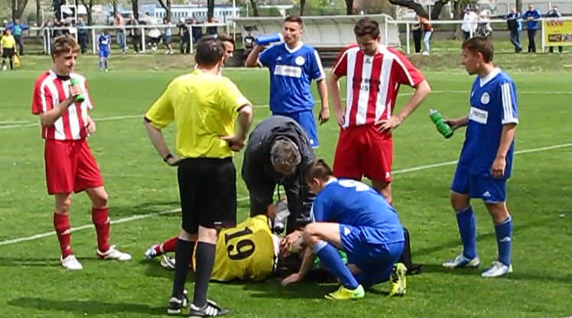




Co jsme si o zápase s Hrobcemi přečetli v denním tisku
Dorostenci se v prvním poločase hledali a na branky se čekalo až do druhého poločasu
Kapitán Hrobeckých Marek Polák.
„Já jsem rád, že jsme se vůbec ve Štětí slezli. Původně nás bylo sedm, dva mají sádru, tři výron v kotníku, trenér nějaké osobní problémy, asistent byl s trombózou v nemocnici, v útoku nastoupil kluk, který dlouho nehrál a je po dvou bouračkách. Ten výsledek 2:1 je ještě dobrý. Ve Štětí mám docela dost kamarádů, přeji jim samozřejmě to nejlepší, ale jak už jsem říkal, ten výsledek bereme. Já jsem na kluky pyšný,„
Trenér SK Štětí Josef Vinš.
„My jsme to utkání neskutečně podcenili, i když se vědělo, co by mohlo být. Hráči měli v hlavách informace z týdnu. Tedy že soupeř přijet měl, neměl, pak zase měl. V první půli jsme nebyli agresivní, bylo to bez pohybu. Vedeme 2:0 a dostaneme z našeho rohu gól. Pak tam pustíme kluka na začátku druhé půle do šance. Výkon nebyl samozřejmě dobrý. Můžeme být spokojeni jen s těmi třemi body. Takové zápasy ale většinou vždycky přijdou. Naštěstí jsme ho zvládli. Teď nás čeká důležitý duel v Modlanech a tam se uvidí, jak na tom jsme,„
TJ Mojžíř – SK Štětí
0:4(0:0) 26.4.2015 19.kolo
Dorostence, kteří bojují o nejvyšší metu v I. A třídě stále více svazuje nervozita. Ukázalo se to i v zápase v Mojžíři, kde se v prvním poločase nedokázali prosadit. Úlevu přinesla teprve až druhá část a branka Marka na 1:0. Na 2:0 přidával gól Jan Grepl a stejní 2 hráči se podělili o branky na 3:0 a 4:0. Mužstvu také citelně chybí zraněný Jan Balaštík, který má problémy s nohou a délka rekonvalescence se těžko odhaduje. Zraněný je i Filip Podhorský. Teď se však dorostenci musí připravit na 2 velmi důležité zápasy. Už v sobotu doma proti Svádovu, který má o 2 body a zápas více. Pak nás v úterý 5. 5. 2015 čeká dohrávka proti Chlumci. Když by to klaplo, tak si dorostenci mohou mnout ruce. Uvidíme, jak to celé dopadne, ale každopádně držíme palce a věříme v plný bodový zisk.
Branky: Marek 2, Jan Grepl 2
Sestava: Urbánek-Koráň, Sviták, Elicer, Beruška, Srba,
Feko, Jan Grepl, Vála, Danč. Marek,
Horváth, Horáček, Bidlo, Jakl, Svoboda,
Trenér: V.Podhorský Vedoucí: R.Švejdar

Slide 17

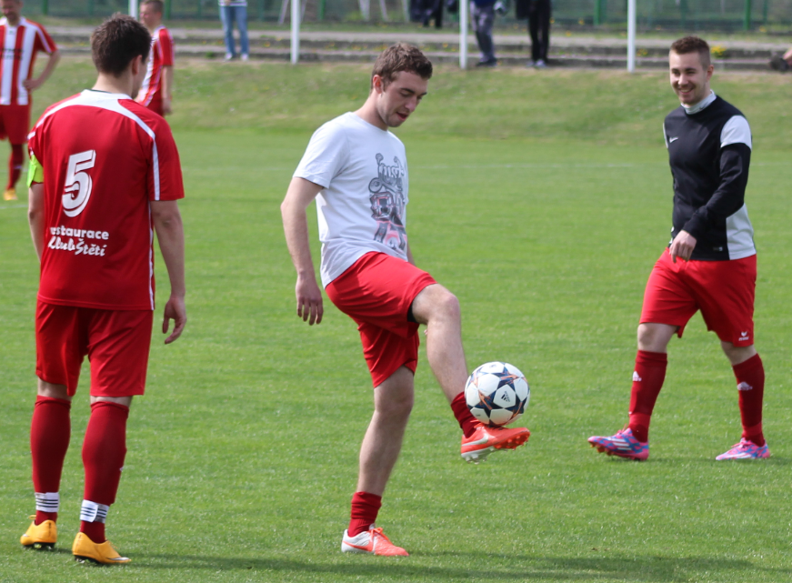
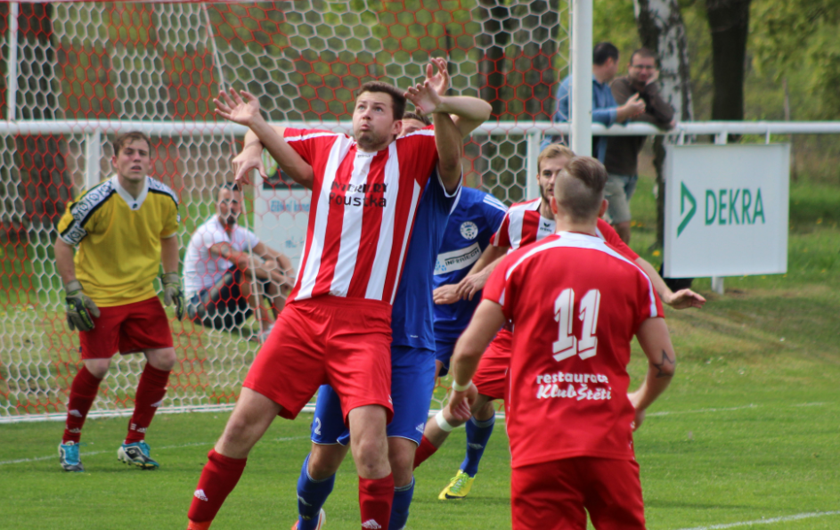

Zápas o první místo v tabulce přinesl hezký fotbal, který přinesl vzrušující okamžiky na hřišti i v hledišti se šťastným koncem pro naše dorostence
Příprava na zápas s Hrobcemi 25.4.2015
SK Štětí – TJ Svádov Olšinky
2:1(1:0) 2.5.2015 20. kolo
Široko daleko kolem Štětí se v sobotu dopoledne nehrálo důležitější fotbalové utkání. Na fotbalový stadioní v početném diváckém doprovodu přijeli hráči Svádova, kteří byli na čele tabulky o 2 body před naším týmem, který má však o zápas méně. Motivace pro oba kolektivy obrovská a na hřišti bylo od samotného úvodu vidět, že se utkala kvalitní mužstva, která jsou v dosavadním průběhu soutěže ty nejlepší. Hosté velmi dobří na míči a kombinační souhra byla také na velmi dobré úrovni. V úvodu měli možnost několika volných přímých kopů domácí, ale ani v jednom případě se před brankou Svádova nic vážného neodehrálo. Trestný kop na branku domácích zahrával i hostující Berounský, ale také bez úspěchu. Běžela 12. minuta, když na dlouhatánský centr k zadní tyči naběhl Danč a jeho zpětná hlavička na Marka, který už jen tak lehce do míče trknul, znamenalo vedení našich dorostenců 1:0. Stejný hráč mohl zvýšit ve 25. minutě už na 2:0, ale se svojí šancí naložil trestuhodně a míč odevzdal brankáři. Těsně před změnou stran zase postupoval sám na branku Svádova Feko, ale Urbánek v brance hostů, ne nebojte se, to není překlep, ale stejně jako v naší brance, tak i u hostů byl mezi 3 tyčemi Urbánek, ale tento se jmenuje Vít a šanci zlikvidoval. Do druhého poločasu vlétli hosté s jasným cílem vyrovnat a dorostence Štětí zatlačili na vlastní polovinu. Branku, ale viděli diváci na opačné straně hřiště. Po volném přímém kopu, se nejlépe orientoval Korán a k naší velké radosti už to bylo 2:0. Do konce ale zbývalo ještě hodně dlouhých minut. Nervozita hráčů hostů a nejenom hráčů se stupňovala. Hosté byli více na míči a měli převahu, ale na tu se ve fotbale nehraje. Byli to naopak naší hráči, kteří mohli vedení nevýšit. Grepl však dostal přihrávku na dlouhou nohu . Hosté měli také šanci, ale hlavička skončila mimo. Už se zdálo, že v poklidu dojdeme pro 3 body, když si černou chvilku vybral Nedomlel. Nešťastně netrefil míč a Přibyl snížil na 1:2. Obrana hostů nestačila na průnik Marka 3 minuty před koncem, ale ten místo přihrávky na Jana Grepla trefil jenom boční síť. To už se ale rozhodčí pomalu začal dívat na hodinky, a když písknul konec, tak mohla vypuknout velká Branky: Marek 1, Koráň 1
Sestava: Urbánek -Koráň, Sviták, Podstavec, Beruška, Srba, Feko, Jan Grepl,
Podhorský, Danč, Marek, Jakl, Horváth, Nedomlel, Elicer, Vála,
M.Svoboda
Trenér: V.Podhorský Vedoucí: R.Švejdar
Rozhodčí: Kloub- Toráč, Hořejší
Štětí - Hrobce Hrobce 25.4.2015

Slide 18





Pozvánky
Dorostenci proti Chlumci potvrdili důležité vítězství ze zápasu proti Svádovu a nyní už mají cestu za vítězstvím v I.A třídě na svých kopačkách
FK Bílina
SK Štětí
Sobota 16.5.2015 15:00
Autobus startuje ze stadionu ve 12:30
TJ Chlumec – SK Štětí
3:4(2:2) 5.5.2015 16.kolo dohrávka
4. dubna mělo hrát naše mužstvo v Chlumci, ale nakonec ani neodjelo, protože hřiště v Telnici, kde hraje domácí zápasy právě Chlumec, bylo pod sněhem. V náhradním termínu o měsíc později jsme vyrazili k dohrávce. V nohách mělo mužstvo důležité 3 body po domácím vítězství nad Svádovem. Potvrdit to chtělo v Chlumci a pokusit se odskočit na čele tabulky o 3 body. Když se podíváme na jarní výsledky Chlumce, tak zjistíme, že ze 6 zápasů, prohrál pouze jednou, a to doma na penalty se Svádovem. Skóre 25:9. Zdejší terén měl do ideálního stavu hodně daleko, ale i tak jsme do utkání vstoupili s velkým elánem. Šancí jsme si vypracovali nepřeberné množství, ale produktivita byla hrozivá. Trenérům vstávaly vlasy hrůzou na hlavě z toho, co všechno se dá zahodit. I tak jsme šli zásluhou Marka do vedení 1:0. Domácí mužstvo se spoléhalo na vynikající výkon brankáře, a když se k tomu přidala ještě naše střelecká impotence, tak nebylo divu, že domácí vyrovnali a nejenom, že vyrovnali, dokonce šli do vedení 2:1. Naštěstí se nám ještě do půlky zásluhou Jana Grepla podařilo vyrovnat na 2:2. Druhý poločas měl všechny známky nervozity. Šlo o hodně a radost na naší lavičce vypukla po brance Danče, který od zadní tyče hlavou přehodil brankáře na 3:2. Bohužel jsme se nevyvarovali chyby ve středu hřiště a soupeř to nemilosrdně potrestal brankou na 3:3. 10 minut před koncem prokázal u postranní čáry velkou srdnatost Horváth, vybojoval a míč předložili ho před branku Greplovi ke skórování na 4:3. Jednobrankové vedení jsme už udrželi až do konce. Vydřené vítězství, ale o to cennější, jehož hodnota je hodně vysoko.
Branky: Jan Grepl 2, Marek 1, Danč 1
Sestava: Urbánek -Koráň, Sviták, Podstavec, Beruška, Srba, Feko, Jan
Grepl, Podhorský, Danč, Marek, Jakl, Horváth, Nedomlel, Elicer,
Vála,
Trenér: V.Podhorský Vedoucí: R.Švejdar
SK Štětí
FK Litvínov
Sobota 23.5.2015
Výkop 10:15

Slide 19

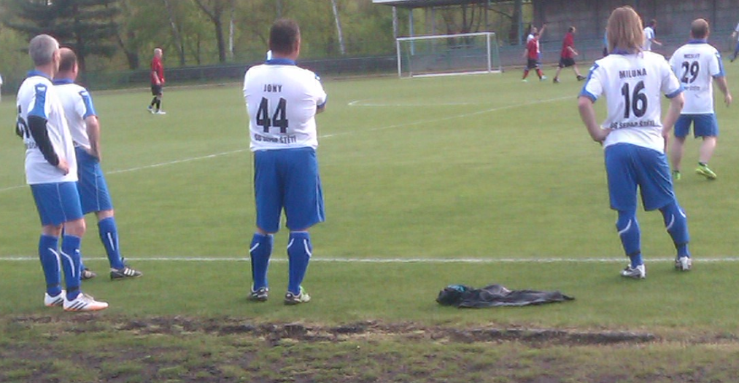
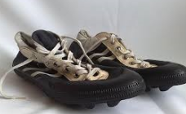
Výsledky minulého kola Staré gardy
SK Roudnice - Mšené lázně | 5:3
Štětí - Hoštka | 9:2(3:1)
Kleneč - Podlusky | 1:4(0:3)
H.Beřkovice - Černiv | 0:0
Libochovice - Střížovice | 0:5(0:3)
Stará garda opět postoupila o krůček k postupu do okresního přeboru. Pozor v pátek hrála v Podluskách
Okresní soutěž staré gardy po 13. kole
1. | Sepap Štětí - stará garda | 13 | 13 | 0 | 0 | 75:14 | 39
2. | Dynamo Podlusky | 13 | 10 | 2 | 1 | 49:24 | 32
3. | Dynamo Střížovice | 13 | 9 | 1 | 3 | 60:27 | 28
4. | Sokol Černiv | 11 | 6 | 2 | 3 | 37:30 | 20
5. | FK Libochovice | 13 | 6 | 0 | 7 | 33:54 | 18
6. | Viktorie Kleneč | 13 | 4 | 2 | 7 | 32:39 | 14
7. | Káčko Roudnice n.L. | 13 | 4 | 0 | 9 | 33:55 | 12
8. | Sokol Hoštka | 12 | 2 | 2 | 8 | 33:50 | 8
9. | Slovan Horní Beřkovice | 12 | 1 | 3 | 8 | 15:39 | 6
10. | Sokol Čechie Mšené Lázně | 13 | 2 | 0 | 11 | 34:69 | 6
Sepap Štětí – Sokol Hoštka
9:2(3:1) 30.4.2015 13. kolo
Hosté bojovali, ale na rozjetou starou gardu to nestačilo.
Branky: L.Pilař 2 ,Božík 1, J.Arazím 1,Jakl 1, Vála 1 , Jonák 1,
Weber 1, Jerman 1
Sestava: Švejdar, J,Čermák, Jakl, Jerman, Kučera, Gorol,
Hamšík, Weber, Vála, L.Pilař, Toráč, Schneider, Jonák,
J.Arazim, Janata, Job, Božík, Suchitra, J.Tyle, Záloha
Manager: M.Šťastný, J.Urbánek
Rozhodčí: P.Gabriel
Káčko Roudnice n.L. – Sepap Štětí
0:6(0:4) 24.4.2015 12. kolo
V pěkném sportovní areálu Pod lipou, bohužel na hřišti C , hráči Sepapu nedali soupeři žádnou šanci a s nulovým počtem branek se vrátili důmů
Branky: Pilař 2, Pixa 2, Svoboda 1, Vála 1
Sestava: Daniluk-Pilař, Gorol, Tyle, Jerman, Švejdar, Kučera,
Vála, F.Svoboda, Jan Arazím,
Luboš Arazím, Hamšík, Pixa, Schneider
Štětí – Hoštka 30.4.2015

Slide 20
Datum | Den | Čas | Kde | Doma | Venku | Kolo | Kategorie
5.5.2015 | úterý | 16:30 | V | TJ Chlumec | SK Štětí | 16 | Dorost
6.5.2015 | středa | 16:00 | V | FAJM Most | SK Štětí/SK Roudnice n.L. | 16 | Starší přípravka
7.5.2015 | čtvrtek | 17:30 | V | Dynamo Podlusky | Sepap Štětí | 14 | Stará garda
8.5.2015 | pátek | 14:00 | D-Štětí | Turnaj Mondi
9.5.2015 | sobota | 10:00 | D | SK Štětí B | TJ Viktorie Budyně | 15 | Mladší žáci B
9.5.2015 | sobota | 12:00 | D-Štětí | SK Štětí/SK Roudnice n.L. | FK Junior Teplice | 17 | Starší přípravka
9.5.2015 | sobota | 10:00 | V | Podlusky Turnaj liga | Štětí, Dobříň, Podlusky, Úštěk | 2 | Mladší přípravka A
10.5.2015 | neděle | 10:00 | D | Štětí B Turnaj liga | Štětí B, Malé Žernoseky, Mšené Lázně | 3 | Mladší přípravka B
10.5.2015 | neděle | 17:00 | D | SK Štětí A | Sokol Horní Jiřetín | 25 | Dospělí
10.5.2015 | neděle | 10:00, 12:00 | V | FC Chomutov s.r.o. | SK Štětí | 25 | Starší, mladší žáci
10.5.2015 | neděle | 14:00 | V | SK Březiny | SK Štětí | 21 | Dorost
15.5.2015 | pátek | 17:30 | D | Sepap Štětí | Sokol Černiv | 15 | Stará garda
16.5.2015 | sobota | 10:15 | D | SK Štětí | SK Velký Šenov | 22 | Dorost
16.5.2015 | sobota | 15:00 | V | FK Bílina | SK Štětí A | 26 | Dospělí
16.5.2015 | sobota | 14:30 | V | FK Litvínov | SK Štětí/SK Roudnice n.L. | 18 | Starší přípravka
17.5.2015 | neděle | 10:00 | V | Úštěk Turnaj liga | Štětí, Dobříň, Podlusky, Úštěk | 4 | Mladší přípravka A
17.5.2015 | neděle | 10:00 | V | Sokol Malé Žernoseky | SK Štětí B | 16 | Mladší žáci B
17.5.2015 | neděle | 10:00,12:00 | D | SK Štětí | FK Junior Děčín | 26 | Starší, mladší žáci
23.5.2015 | sobota | 10:15 | D | SK Štětí A | FK Litvínov | 27 | Dospělí

